Slide 1
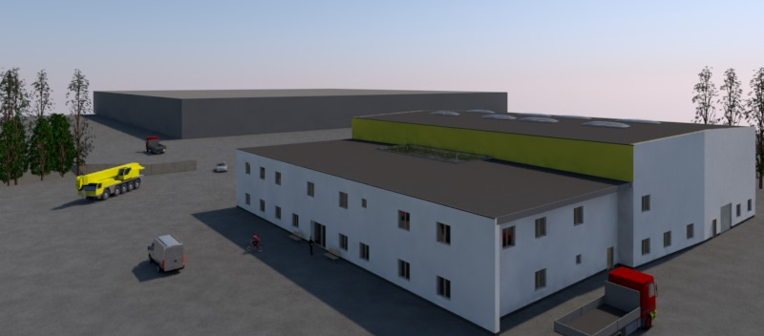

Projekt administrativní budovy a montážní haly – bakalářská práce
Roman Šimánek, UČO 14392

Slide 2
Zadání
Studie
Rozměry
Dispoziční řešení
Nespecifikován bližší účel stavby

Slide 3
Cíl práce
PD pro stavební povolení
Mimo část D.1.2 a E
Vhodné konstrukční a arch. řešení
Výběr materiálů
Hospodárnost stavby
Umístění stavby

Slide 4
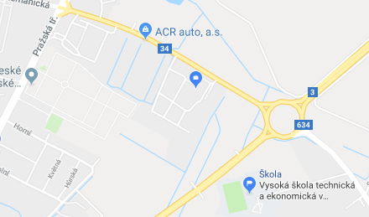
Doplnění
Oficiální název:
Projekt administrativní budovy a montážní haly v Hostivicích u Prahy
Umístění stavby:
České Budějovice 3,
Okružní 2686
OBJEKT
VŠTE

Slide 5
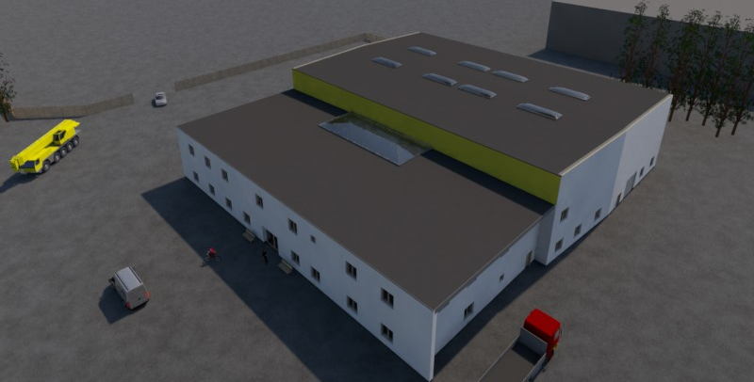
Architektonické řešení
Půdorys cca 45x50 m
Objekt 2 části

Slide 6
Architektonické řešení – administrativní budova
Stěnový konstrukční systém – příčný
Půdorys 43x19,5 m
Deskový stropní systém
Plochá střecha
Odvodnění do dešťové kanalizace

Slide 7
Architektonické řešení – hala
Jednopodlažní
Půdorys 45,5x30,5 m
Ohýbaný konstrukční systém
Kombinace skelet a stěny
Vazníková soustava příčná
Sedlová střecha

Slide 8
Provozní řešení – administrativní budova
1. podlaží – zákazníci a partneři
2. podlaží – zaměstnanci a vedení
Vnitřní zahrada přes obě podlaží

Slide 9
Provozní řešení – hala
Skladová část – většina plochy
Vestavěná část – zázemí skladníků

Slide 10
Konstrukční řešení - základy
Nosné zdivo:
  Pasy š. 1500 mm
  Hloubka 1,9 m pod terénem
  Beton C20/25
Sloupy
  Patky 2,6x2,6 m
  Hloubka 2,32 m pod terénem

Slide 11
Konstrukční řešení - základy
Podkladní beton:
  Tl. 150/200 mm
  Na zhutněném podsypu 16/32
  Výztužná kari síť 150/150/6
Plošná hydroizolace asf. pásy

Slide 12
Konstrukční řešení – svislé konstrukce
Nosné stěny 440 mm keramické tvárnice
Ztužující žebra – zděné
Sloupy žb 550/500 mm

Slide 13
Konstrukční řešení – vodorovné konstrukce
Stropní kce deskové – spiroll 500 mm
Trapézový plech 150/280 tl. 12,5 mm
Žb vazníky 30 m předepjaté prefabrikované

Slide 14
Konstrukční řešení - schodiště
Monolitické
Deskové
Železobeton C30/35
Celkem 2x

Slide 15
Konstrukční řešení – tepelné izolace
Stěny budovy EPS 70 F tl. 100 mm
PUR panely 150 mm
Střecha hala min. vlna 120 mm
Střecha admin. budova EPS S tl. 200 mm
Podlaha na terénu EPS 100 Z tl. 100 mm

Slide 16
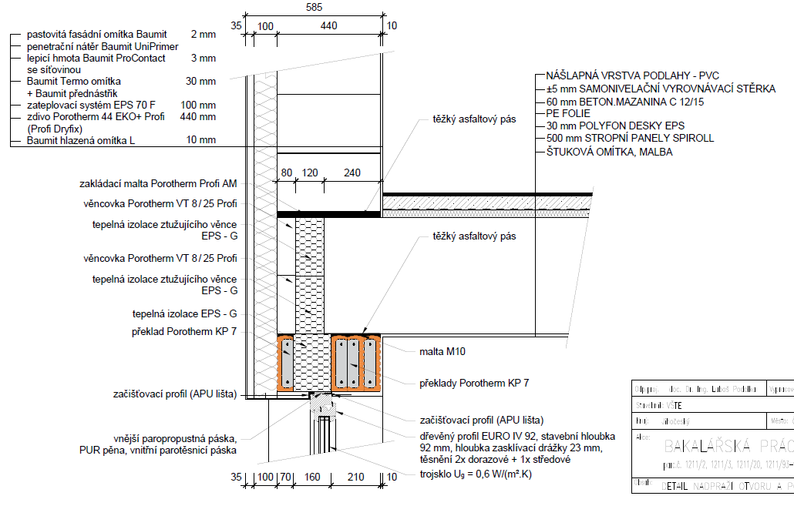
Konstrukční detail

Slide 17
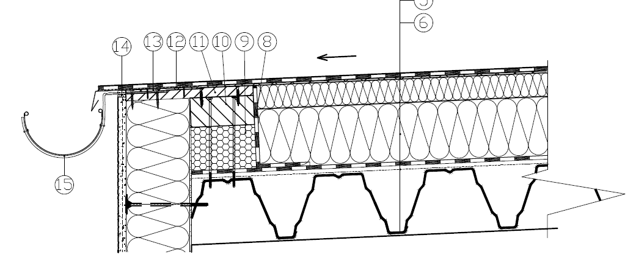
Konstrukční detail

Slide 18
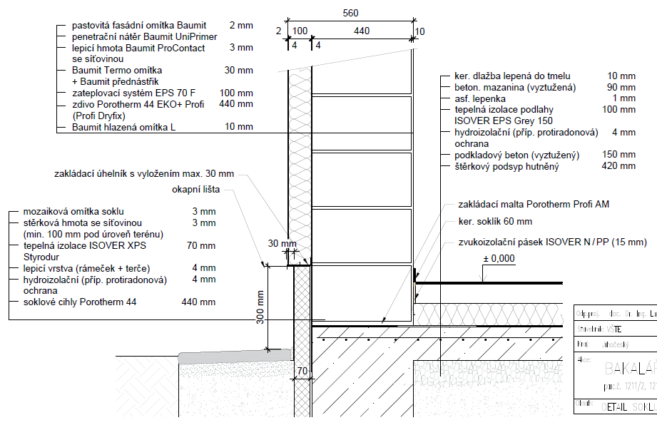
Konstrukční detail

Slide 19
Závěr
Normy
Hospodárnost
Funkčnost
Konstrukce vyřešily problematiku
Výstavby hal v ČR ☺

Slide 20
Dotazy vedoucího
Bylo by možnost celou konstrukci střechy navrhnout i jinak než z panelů, resp. zastřešení haly jinak než betonovými vazníky ?
  Ocelovou konstrukci střechy místo panelů
  Jiný stropní systém (filigran, trámečkový, monolit. deska…)
  Ocelové vazníky
  Jako rámovou soustavu ocel/beton
Co by to pro stavbu znamenalo ?
  Jiné statické řešení
  Více podpěr omezujících prostor

Slide 21
Dotazy oponenta
1) Jaké rozlišuje eurokód zatížení na pozemní stavby a jaká hodnota užitného zatížení dle národní přílohy eurokódu připadá na administrativní provozy?
  Zatížení stálé, proměnné a mimořádné
  Zatížení statická a dynamická
  Dle kategorie C3
    qk = 5,0 kN/m²
    Qk = 4,0 kN
    qk = 1,0 kN/m (zábradlí a dělící stěny)

Slide 22
Dotazy oponenta
2) jak by jste optimalizoval konstrukci administrativní budovy s využitím více nosných stěn a jaký vliv to bude mít na dimenzi hlavních nosných prvků?
  Snížení tloušťky stropní konstrukce
  Více variant systémů stropních konstrukcí (tráměčkový žb, monolitický žb, filigránový…)
  Nižší hmotnost celé konstrukce
  Menší šířka základových pasů

Slide 23
Dotazy oponenta
3) čím nahradíte v konstrukci nevyhovující systémové překlady? Uveďte dva příklady
  Překlad ocelový
  Překlad železobetonový

Slide 24
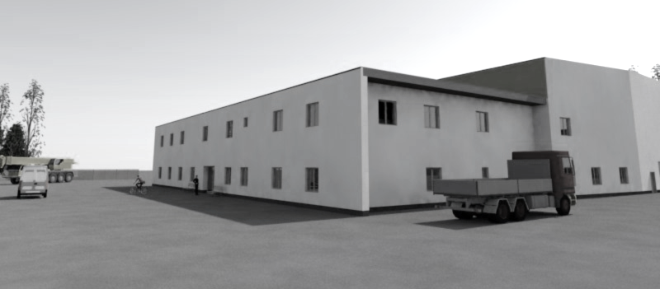
Děkuji za pozornost ☺

